Slide 1


PRESUPUESTO CIUDADANO 2017
MUNICIPIO DE SALTILLO, COAHUILA DE ZARAGOZA.

Slide 2

¿QUÉ ES EL PRESUPUESTO CIUDADANO?
El Presupuesto Ciudadano es un instrumento mediante el cual los gobiernos permiten conocer a la ciudadanía en general de manera clara, sencilla y transparente cómo, cuánto y en qué se gastan los recursos públicos, así como el origen de los mismos. Permite conocer la importancia de la Ley de Ingresos y el Presupuesto de Egresos; identificar los ejes prioritarios de los gobiernos; y destacar el gasto a rubros relevantes y sensibles de la población.
Con el Presupuesto Ciudadano se invita a la ciudadanía a involucrarse, informarse y dar seguimiento al ejercicio de los recursos públicos, convirtiéndose en una herramienta de fácil acceso que coadyuve a exigir mayor transparencia y rendición de cuentas en las finanzas publicas.

Slide 3
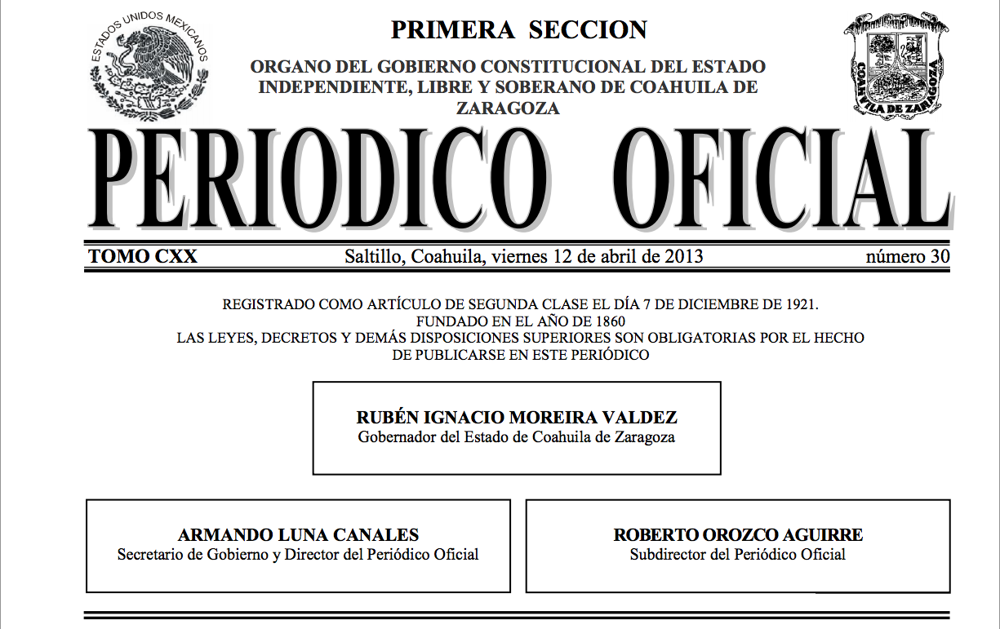
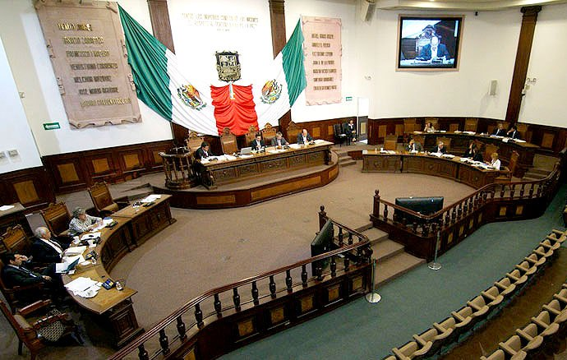
¿QUÉ ES LA LEY DE INGRESOS Y CUÁL ES SU IMPORTANCIA?
Es el documento en el cual:
Se consignan las cantidades monetarias de los ingresos municipales correspondientes a un ejercicio fiscal que se identifican por rubro.
Indica las contribuciones y el ingreso estimado de cada una de ellas, así como los demás ingresos que espera recibir el municipio.
Incorpora las partidas que cada municipio estime como fuente de ingresos para cada ejercicio fiscal.
Además es una importante herramienta de transparencia y rendición de cuentas.

Slide 4


PRESUPUESTO DE EGRESOS Y SU IMPORTANCIA
El Presupuesto son los recursos que el Gobierno planea gastar durante el año, los cuales satisfacen las demandas y necesidades de la población.
Estos son las estimaciones de los fondos que recibe el Gobierno y de los recursos que este planea gastar. También genera un valor público en las acciones gubernamentales, y somos nosotros como ciudadanos quienes las calificamos en cuanto a los beneficios y prioridades que se obtienen.

Slide 5



LA ELABORACIÓN DEL PRESUPUESTO
La elaboración del Presupuesto es de vital importancia, pues el ciudadano necesita servicios y obras de calidad, los cuales el Gobierno tiene la obligación de proporcionarlos, es donde el Presupuesto nos da a conocer cuales fueron dichos trabajos, y sabemos cual es la calidad de vida a través de la economía, educación, atención en salud, seguridad pública, entre otros.

Slide 6




¿CÓMO SE ORGANIZA UN PRESUPUESTO?
El Presupuesto se elabora de las siguientes maneras:
¿Quién lo gasta?
Es la dependencia o entidad encargada de realizar el gasto, esta Clasificación es Administrativa.
¿En qué se gasta?
En que se van a utilizar los recursos, como en inversión pública, nomina, entre otros, esta Clasificación es Objeto del Gasto.
.
¿Para qué se gasta?
El destino que tienen los recursos, como en salud, desarrollo económico, infraestructura, etc. esta Clasificación es Funcional del Gasto.
.

Slide 7
¿DE DÓNDE OBTIENE EL MUNICIPIO LOS INGRESOS?
El dinero del presupuesto proviene del pago de impuestos, servicios, multas, uso de bienes públicos, que hacemos como ciudadanos y empresas; también proviene de las transferencias que por ley otorga la Federación a los Municipios y que se reflejan en Aportaciones y Participaciones Federales.
La manera en que los ingresos se recaudan, los montos y obligaciones, se establecen en la Ley de Ingresos.
ORIGEN DE INGRESOS (CRI) | IMPORTE
IMPUESTOS | 485,344,768.83
CUOTAS Y APORTACIONES DE SEGURIDAD SOCIAL | 0.00
CONTRIBUCIONES DE MEJORAS | 26,310,085.97
DERECHOS | 258,363,327.65
PRODUCTOS | 28,864,972.61
APROVECHAMIENTOS | 99,403,991.82
INGRESOS POR VENTAS DE BIENES Y SERVICIOS | 0.00
PARTICIPACIONES Y APORTACIONES | 1,379,664,454.93
TRANSFERENCIAS, ASIGNACIONES, SUBSIDIOS Y OTRAS AYUDAS | 0.00
INGRESOS DERIVADOS DE FINANCIAMIENTO | 0.00
TOTAL | 2,277,951,601.81

Slide 8
¿PARA QUÉ SE GASTA EL PRESUPUESTO?
La Clasificación Funcional del Gasto agrupa los gastos según los propósitos u objetivos socioeconómicos que persigue el municipio.
Presenta el gasto público según la naturaleza de los servicios gubernamentales brindados a la población.
Con dicha clasificación se identifica el presupuesto destinado a funciones de gobierno, desarrollo social, desarrollo económico y otras no clasificadas; permitiendo determinar los objetivos generales de las políticas públicas y los recursos financieros que se asignan para alcanzar éstos.
CLASIFICACIÓN FUNCIONAL DEL GASTO (FINALIDAD) | PRESUPUESTADO ASIGNADO
GOBIERNO | 1,389,873,347.00
DESARROLLO SOCIAL | 823,886,784.00
DESARROLLO ECONÓMICO | 64,191,470.00
OTRAS CLASIFICADAS EN FUNCIONES ANTERIORES | 0.00
TOTAL | $2,277,951,601.00

Slide 9

¿QUIÉN GASTA EL PRESUPUESTO?
La Clasificación Administrativa tiene como propósitos básicos:
Identificar las unidades administrativas a través de las cuales se realiza la asignación, gestión y rendición de los recursos financieros públicos.
Establecer las bases institucionales y sectoriales para la elaboración y análisis de las estadísticas fiscales, organizadas y agregadas, mediante su integración y consolidación, tal como lo requieren las mejores prácticas y los modelos universales establecidos en la materia.
Esta clasificación:
Permite delimitar con precisión el ámbito de Sector Público
de cada orden de gobierno y por ende los alcances de su probable responsabilidad fiscal y cuasi fiscal.

Slide 10
CA/COG | Presupuesto Aprobado
01 PRESIDENCIA MUNICIPAL | 6,806,381.00
02 CUERPO EDILICIO | 38,615,463.00
03 CONTRALORIA | 13,484,525.00
04 FOMENTO ECONOMICO | 27,646,688.00
05 POLICIA PREVENTIVA Y TRANSITO MUNICIPAL | 331,418,798.00
10 DESARROLLO RURAL | 13,739,219.00
12 SECRETARIA DEL AYUNTAMIENTO | 94,541,276.00
13 DESARROLLO SOCIAL | 194,249,769.00
14 TESORERIA | 783,105,580.00
19 DIF | 63,000,005.00
25 INSTITUTO DEL TRANSPORTE | 18,000,007.00
29 IMPLAN | 11,000,012.00
30 SECRETARIA TECNICA | 36,762,073.00
31 INFRAESTRUCTURA Y SERVICIOS | 615,581,798.00
32 INSTITUTO MUNICIPAL DE CULTURA | 30,000,007.00
Total general | 2,277,951,601.00

Slide 11
¿EN QUÉ SE GASTA EL PRESUPUESTO?
El Clasificador por Objeto del Gasto (COG) permite la obtención de información para el análisis y seguimiento de la gestión financiera gubernamental, es considerado la clasificación operativa que permite conocer en qué se gasta, (base del registro de las transacciones económico-financieras) y a su vez permite cuantificar la demanda de bienes y servicios que realiza el Sector Público.
COG (partida genérica) | Presupuesto Aprobado
10000 - SERVICIOS PERSONALES | 900,411,516.00
20000 - MATERIALES Y SUMINISTROS | 46,943,274.00
30000 - SERVICIOS GENERALES | 270,191,883.00
40000 - TRANSFERENCIAS, ASIGNACIONES, SUBSIDIOS Y OTRAS AYUDAS | 250,071,812.00
60000 - INVERSIÓN PÚBLICA | 295,220,152.00
50000 - BIENES MUEBLES, INMUEBLES E INTANGIBLES | 12,714.00
70000 - | 515,100,250.00
90000 - DEUDA PÚBLICA | 0
Total general | 2,277,951,601.00

Slide 12



¿SE ESTÁ TRABAJANDO PARA MEJORAR EL PRESUPUESTO?
Si.
Fortaleciendo el Presupuesto basado en Resultados con la finalidad de orientar las acciones gubernamentales hacía la generación del valor público.
Fortaleciendo las estructuras orgánicas y funcionales de las instituciones públicas.
Regulando el ciclo presupuestarios con base en los principios de eficiencia, transparencia y honradez.
Todos estos esfuerzos se seguirán reflejando en más obras y mejores servicios públicos de calidad.

Slide 13


¿Cuánto ganan los funcionarios públicos de alto nivel?
Tesorero Municipal $109,015.00 mensuales
Contralor Municipal $109,015.00 mensuales
Presidente Municipal $133,015.00 mensuales
¿Cuántas plazas conforman la administración pública municipal?
3439 plazas totales
¿Cuántos policías conforman al municipio?
¿Cuántas plazas conforman la administración pública municipal?
866 policías municipales y 60 estatales

Slide 14


¿Cómo se puede trabajar para mejorar el Presupuesto?
Fortaleciendo las estructuras orgánicas y funcionales de las instituciones públicas.
-Regulando el ciclo presupuestarios con base en los principios de eficiencia, transparencia y honradez.
Fortaleciendo el Presupuesto basado en Resultados con la finalidad de orientar las acciones gubernamentales hacía la generación del valor público.
Todos estos esfuerzos se seguirán reflejando en más obras y mejores servicios públicos de calidad.

Slide 15
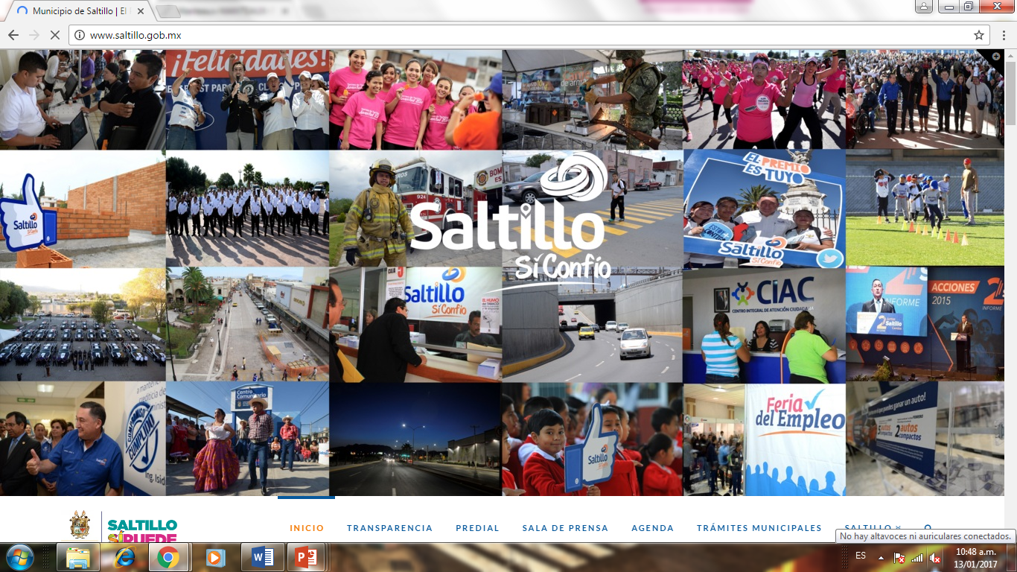
Visita la página en la cual se encuentra la información presupuestal del municipio:
http://www.saltillo.gob.mx

Slide 16

PRESUPUESTO DE EGRESOS CIUDADANO 2017
ADMINISTRACIÓN 2014-2017 – SALTILLO, COAHUILA.

